Slide 1


C L A S E 1
C L A S E 2
MODULACIÓN Y GRILLA ESTRUCT.
ELEMENTOS ESTRUCT.
PRINCIP. Y SECUND.
CAMINO DE CARGAS
ESFUERZOS
DEFORMACIONES
MATERIAL Y
TECNOLOGÍA
ASADORES.
Capilla del Monte, Córdoba.
Bertolino Barrado. 2010
GRANJA EDUCATIVA.
Capilla del Monte, Córdoba.
Bertolino Barrado. 2005
PABELLÓN CASA TORCUATO
Olivos Bs. As., Argentina
Besonias - Almeida. 2016
T I T U L O
E S T U D I A N T E
LAMINA
TP3
GRILLA COMPARATIVA ESTRUCTURAL
1
APELLIDO NOMBRE _______________________
LEGAJO _________

Slide 2
PLANTA 1:50
ESQUEMAS
CORTES 1:50
T I T U L O
ESCALA
1:50
E S T U D I A N T E
LAMINA
TP3
ANALISIS DE OBRA: ____________________________
2
MODULACIÓN E IDENTIFICACIÓN DE ELEMENTOS ESTRUCTURALES
APELLIDO NOMBRE _______________________
LEGAJO ________

Slide 3
PLANTA 1:50
ESQUEMAS
CORTES 1:50
T I T U L O
ESCALA
1:50
E S T U D I A N T E
LAMINA
TP3
ANALISIS DE OBRA: _______________________________
3
ESFUERZOS, DEFORMACIONES Y CAMINO DE CARGAS
APELLIDO NOMBRE _______________________
LEGAJO ________

Slide 4
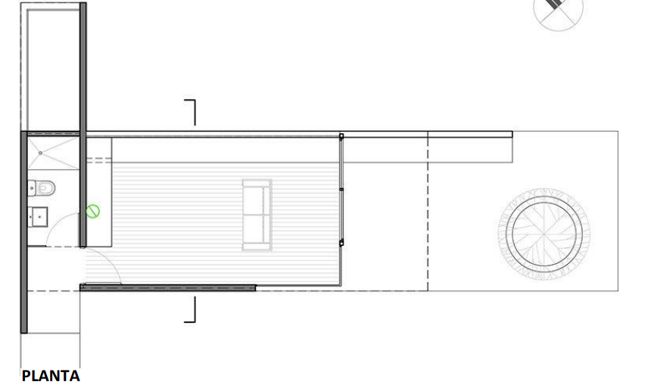
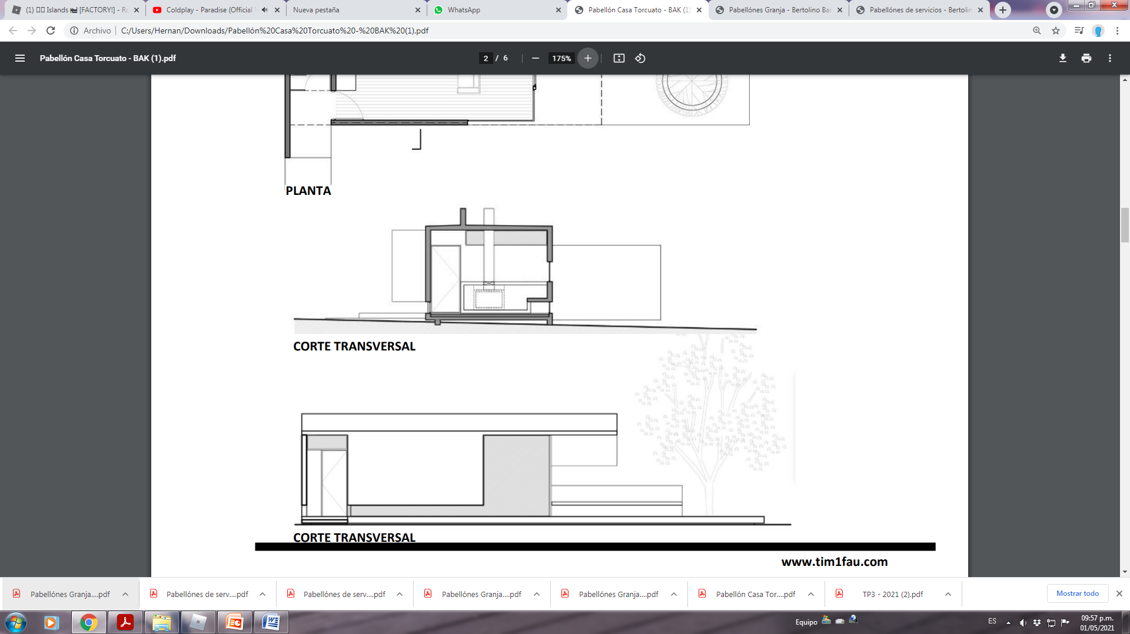
PLANTA 1:50
CORTE 1:50
ESQUEMAS
T I T U L O
ESCALA
1:50
E S T U D I A N T E
LAMINA
TP3
ANALISIS DE OBRA: ____________________________
2
MODULACIÓN E IDENTIFICACIÓN DE ELEMENTOS ESTRUCTURALES
APELLIDO NOMBRE _______________________
LEGAJO ________

Slide 5
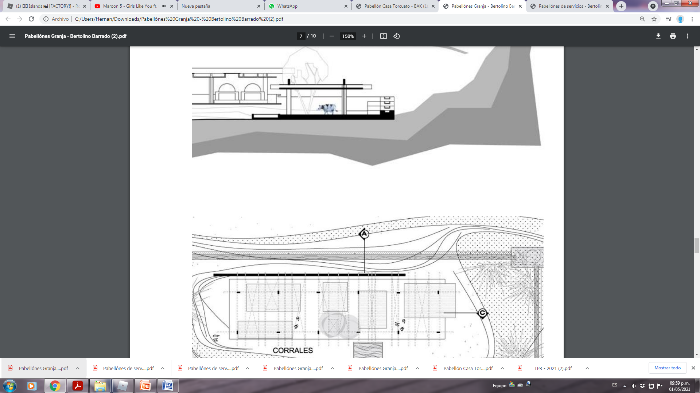
PLANTA 1:50
CORTE 1:50
ESQUEMAS
T I T U L O
ESCALA
1:50
E S T U D I A N T E
LAMINA
TP3
ANALISIS DE OBRA: _______________________________
3
ESFUERZOS, DEFORMACIONES Y CAMINO DE CARGAS
APELLIDO NOMBRE _______________________
LEGAJO ________

